Slide 1
A pilot study on the evaluation of eye, head, and trunk coordination in subjects with chronic whiplash during a target-tracking task - A driving context approach
Inae Gadotti, Leisy Hernandez , Jon Manguson , Laura Sanchez , Fabian Cevallos
Musculoskeletal Science and Practice 46 (2020) 102124
Reporter：陳姿璇
Notes:
在目標追蹤任務中，長期頸部扭傷患者的眼睛、頭部和身體軀幹協調性評估的駕駛研究

Slide 2
Introduction
頸部扭傷是自動車事故(MVA)中最常造成的原因。(Cassidy et al., 2004; Holm et al., 2008; Quinlan et al., 2004)
高達60%頸部扭傷的患者會發展成頸部痠痛的慢性病。(Barnsley et al., 1994; Rushton et al., 2011; Sterling, 2004; Kampner et al., 2008)
患有頸部扭傷慢性疾病的患者(WAD)會增加身體軀幹的旋轉以彌補頸部有限的旋轉。(Takasaki et al., 2011; Pereira et al., 2008)
駕駛員行為的改變會影響他們在安全駕駛上的行為，包括增加辨識交通圖示的時間以及潛在危險情況的反應時間，這些情況可能會增加他們發生事故和再次受傷的風險(Takasaki et al., 2011)。
Notes:
慢性病是一種持續或長期的健康狀況或疾病

Slide 3
Introduction
眼睛和頭部的移動控制受到干擾和頸部肌肉活動增加，可能會增加他們駕駛的困難(Takasaki et al., 2013a; Treleaven et al., 2011)
這些身體上的障礙會減少患者的平常的活動，包括駕駛，閱讀，步行和穿衣。(Schmitt et al., 2013)
目前還不清楚使用駕駛情境的目標追蹤任務期間，是否會讓頸部扭傷慢性疾病的患者(WAD)出現眼睛、頭部和身體軀幹協調性的損傷表現
目的在於目標追踪任務期間，在駕駛環境中，評估因為MVA而導致的WAD，其眼部、頭部和身體軀幹協調性的問題。

Slide 4
向參與者展示在澳大利亞墨爾本市的兩個公園中漫步的高清影片片段。
Introduction
假設
患有慢性頸部扭傷相關疾病的患者，其眼部、頭部和身體軀幹協調能力受損，與頸部健康對照組相比，會有不一樣的行為以及反應時間與到達目標時間會增加
先前已發表了在健康受試者的眼部、頭部和身體軀幹協調能力，在目標追踪任務中，其評估和分析的可行方法。 (Gadotti et al., 2016)

Slide 5
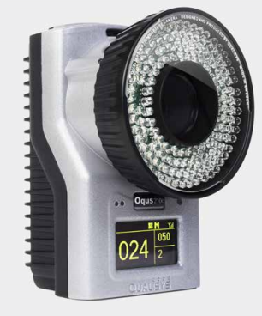
Methods
Apparatus
Oqus 的硬體
Qualisys Track Manager軟體
用來捕捉頭部和身體軀幹的位置
此系統使用四個紅外攝像頭(以每秒240個樣本紀錄)
頭部有5個標記、另外7個點被用來捕捉人體移動的資料
便攜式輕巧眼動儀（Mobile Eye XG）

Slide 6
Methods
受試者：
5位WAD（2名女性和3名男性，平均年齡為25.6±4.9）
15位健康受試者（10名女性和5名男性，平均年齡為24.8±1.9）
受試者如果有WAD以外的疾病，包括頭部和頸部手術、自體免疫性疾病、精神疾病或視覺疾病，則不考慮

Slide 7
Methods
根據加拿大魁北克汽車保險協會所屬的Quebec Task Force，將WAD分成以下4種級別：
WAD Grade 0：車禍後並無發生任何頸椎痛症、僵硬、或可察覺到的任何症狀。
WAD Grade I：車禍後引發頸椎痛症、僵硬、酸痛，但沒有其它可檢驗得到的症狀。
WAD Grade II：除上述症狀，檢驗人員還會發現患者的頸椎失去部份或全部活動能力，受傷部份被觸及時會感到痛楚。
WAD Grade III： 除上述症狀外， 患者四肢的神經線反應異常，例如神經反射(Deep Tendon Reflexes) 異常、神經所屬肌群脫力、神經所屬觸感異常(Sensory Deficit) 等。
WAD Grade IV：車禍後引發頸椎症狀與及骨折或脫臼、或脊髓受損(Spinal Cord Injury)。
Notes:
所屬的一個任務小組
3名為一級患者
2名為二級患者
四級患者不考慮

Slide 8
Methods
頸部殘疾指數
WAD 無殘疾者：1名
WAD 輕度殘疾者：2名
WAD 中度殘疾者：2名
視覺類比量表(Visual Analogue Scale: VAS)
評估病人的疼痛指數
持續性頸部疼痛落在10分的2~6（4的中位數，IQR = 3-6）。
Notes:
IQR(四分位差)是Q1和Q3的差距

Slide 9
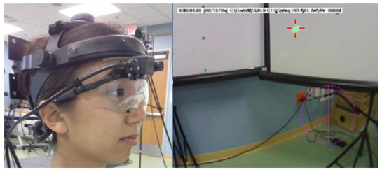
Methods
Apparatus
便攜式輕巧眼動儀（Mobile Eye XG）
使用光學系統測量眼睛移動數據
使用9點目標物進行眼睛的校正
Notes:
右圖為實驗場景的圖片

Slide 10
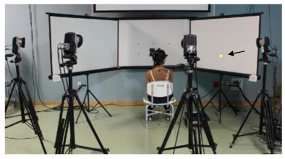
Methods
使用目標追蹤任務，實現駕駛時所需的眼睛與頭部移動
（例如，閱讀交通標誌，注意行人穿越道路或交叉路口的來往交通）
中心屏幕位於測試椅前方1 m，左右屏幕相對於中心屏幕的角度為120度
將三個投影幕以半圓形式放置，以投影目標

Slide 11
Methods
在任務開始前，讓受試者先熟悉所有的目標點，並調整椅子的高度，讓自己的視線落在自己能夠看到目標的範圍

Slide 12
Methods
任務執行階段，眼睛直視中央投影的目標，並將視線移向左側或右側的40度或70度
目標位置的選擇是根據駕駛者在駕駛時，所需移動頭部的範圍
在視線移動到40度或70度之後，目標都會回到中心位置
模擬駕駛時視線觀看交通標誌再回到路面上的情況

Slide 13
Methods
3個不同的呈現方式，每個呈現方式都投影了4個不同位置的目標
(左側40度 or 70度)
(右側40度 or 70度)
每個呈現方式中，每個目標都投影3次(以隨機方式呈現)
每個呈現方式之間，都有1min的休息時間
每位受試者都會有有36個目標追蹤的測量值

Slide 14
Methods
反應時間(Response Time ,RT)：眼睛或頭部移位的起始時間，以秒為單位
到達目標的時間(Time to Target , TT)：眼睛或頭部移動到目標點的時間，以秒為單位
眼睛、頭部和身體軀幹的移動程度：眼睛和頭部移動到目標時，3個部位的移動程度
為了估計眼睛、頭部和身體軀幹在改變目標點上，其同步移動的數據，使用MATLAB (2012a)的圖形使用者介面(GUI)

Slide 15
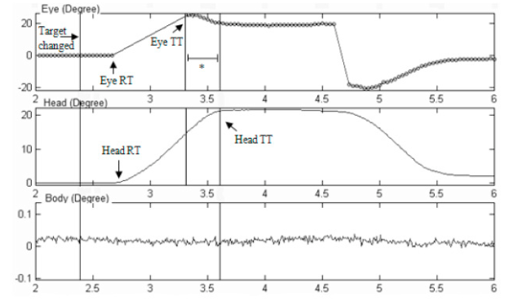
Methods
目標移動在40度的位置其眼睛、頭部和身體軀幹的移動程度
X軸 = 時間(秒)
Y軸 = 移動角度

Slide 16
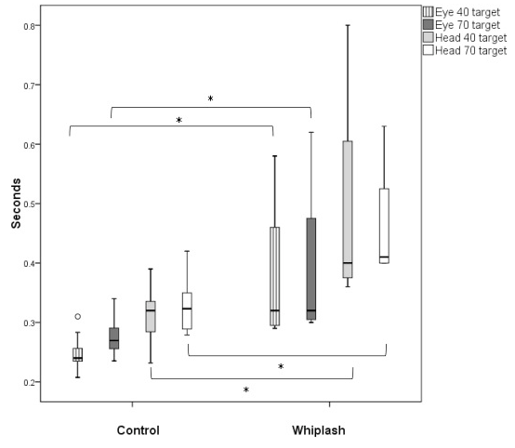
Result
WAD組比健康對照組在眼睛和頭部的反應時間還慢（p <0.01）
離群值與箱型圖的框高偏離量超過1.5倍以上

Slide 17
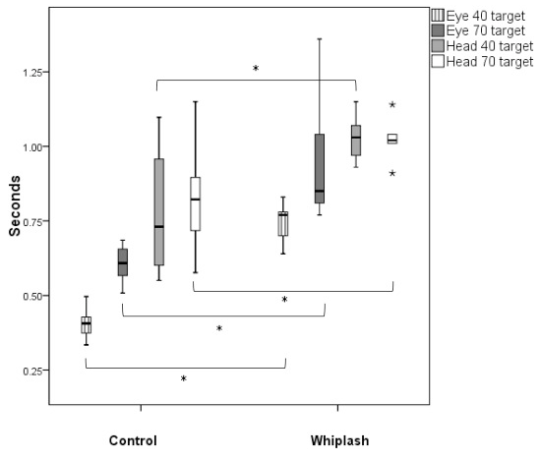
Result
WAD組比健康對照組在眼睛和頭部抵達目標點的時間還慢（p≤0.05）
離群值與箱型圖的框高偏離量超過3倍以上

Slide 18
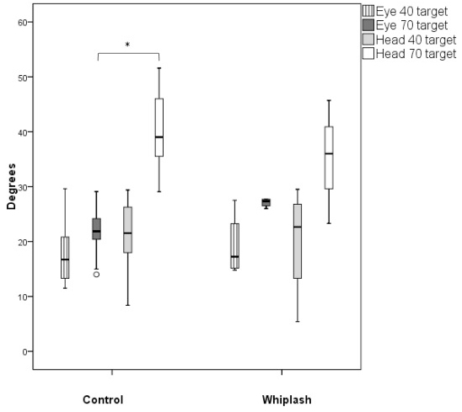
Result
WAD組與健康對照組在眼睛和頭部的移動程度上並沒有顯著的差異（p≥0.07）
健康對照組在70度目標位置處，其眼睛和頭部移動範圍之間存在顯著差異（p = 0.01），而WAD組沒有。
身體軀幹的移動範圍小，且對所有受試者都沒有顯著差異。
對於目標40度的角度為0.1±0.4度
對於目標70度的角度為0.1±0.5度

Slide 19
Result
健康對照組與WAD組的眼睛對目標變化的反應都比頭部快
但WAD組的反應時間皆比健康對照組遲緩
WAD的反應延緩可能會增加識別交通標誌和反應潛在危險的時間，影響駕駛績效並影響駕駛行為(Takasaki et al., 2011; Pereira et al., 2008; Gimse et al., 1997)。

Slide 20
Result
眼睛和頭部在任務中的移動程度，儘管沒有顯著差異，但與對照組相比，在WAD中觀察到較多的眼睛移動和較少的頸部移動。
身體軀幹的移動範圍小，且對所有受試者都沒有顯著差異。
WAD的受試者傾向於透過增加眼部移動來彌補頸部移動的缺乏，而不是增加身體軀幹的移動來彌補。
健康對照組的頭部移動(41度)和眼睛移動(22度)有顯著差異
WAD組的頭部移動(35度)和眼睛移動(27度)沒有顯著差異
可以觀察到WAD組需較大的眼睛偏移角度，才可將視線移到目標上

Slide 21
Discussion
在患有慢性WAD的受試者中發現了凝視穩定性和眼睛與頭部協調的缺陷（例如，凝視穩定性期間較少的頭部運動範圍以及降低的眼部和頭部運動速度）（Treleaven等，2011）。
勢控制的改變與頸部機械感受器功能障礙有關，後者是鞭打傷的結果，可以改變從頸部到視覺和前庭系統的傳入輸入（Treleaven，2008年）。
由於公認的方法界限，該信息不是確定的。鞭打組包括輕度疼痛的受試者，認為樣本量較小（14名受試者）。因此，WAD的駕駛障礙尚無特徵。

Slide 22
Discussion
在駕駛模擬器中評估的慢性鞭打受試者中，頸部疼痛，疲勞和最大頭部旋轉速度被發現是自我報告駕駛困難的潛在原因（Takasaki等人，2014）但是，沒有研究眼，頭和軀幹的協調性。
本研究中使用的方法將用於前瞻性研究中，使用駕駛模擬器評估患有或未患有因機動車事故導致的慢性WAD的受試者。以前尚未在駕駛模擬器中評估過眼，頭部和軀幹協調障礙，包括慢性WAD中的響應時間測量。

Slide 23
Conclusion
與健康受試者相比，因自動車事故所導致的慢性WAD，其發生的眼睛和頭部協調受損的跡象，可能會對安全駕駛產生影響。
未來的研究可能包括對於慢性WAD在使用駕駛模擬器駕駛進行更全面的研究，以及針對慢性WAD患者開發駕駛模擬器康復計劃。

